Slide 1
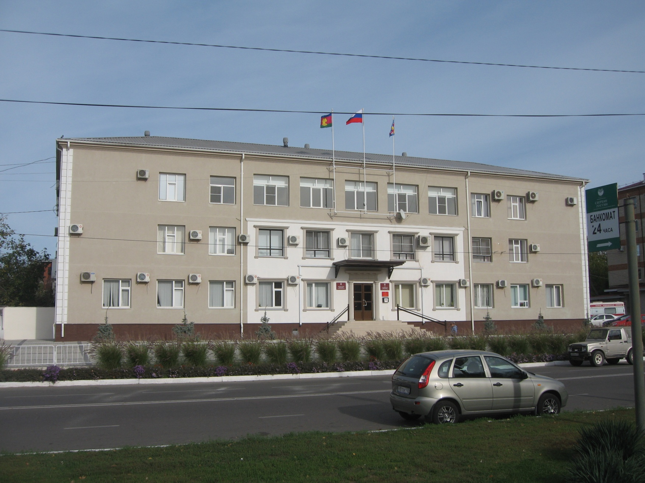
Бюджет
для граждан
на 2018 год
и на плановый период
2019 и 2020 годов

Slide 2
Задачи при формировании
районного бюджета на 2018 год
и на плановый период 2019 и 2020 годов:
полное финансовое обеспечение общественно-политических приорите-тов развития района
обеспечение сбалансированности и устойчивости бюджета;

Slide 3
ОСНОВНЫЕ ПАРАМЕТРЫ БЮДЖЕТА муниципального образования Темрюкский район, млн. рублей
Наименование показателя | 2016 год факт | 2017 год план на 01.10.17 | 2018 год проект | Плановый период |  | Динамика,%
 |  |  |  | 2019 год | 2020 год | 2017/ 2016 | 2018/ 2017 | 2019/ 2018 | 2020/ 2019
ДОХОДЫ | 2 456,1 | 2 091,0 | 2 251,7 | 2 111,2 | 2 129,9 | 85,1 | 107,7 | 93,8 | 100,9
-налоговые и неналоговые доходы | 1 150,8 | 940,1 | 1 216,4 | 1 109,4 | 1 115,4 | 81,7 | 129,4 | 91,2 | 100,5
-безвозмездные поступления | 1 305,3 | 1 150,9 | 1 035,3 | 1 001,8 | 1 014,5 | 88,2 | 90,0 | 96,8 | 101,3
РАСХОДЫ | 2 235,1 | 2 324,1 | 2 251,7 | 2 111,2 | 2 129,9 | 104,0 | 96,9 | 93,8 | 100,9
ДЕФИЦИТ (-), | +221,0 | -233,1 | 0,0 | 0,0 | 0,0 | - | - | - | -
ПРОФИЦИТ (+)

Slide 4
Структура налоговых и неналоговых доходов бюджета муниципального образования Темрюкский район
в 2018 году, %
Налоговые доходы – 86,4%,
Неналоговые доходы -13,6%

Slide 5
Объем поступлений налоговых и неналоговых доходов, тыс. рублей
Показатель | 2016 год (отчет) | 2017 год (план на 01.10.17) | 2017 год оценка ожидаемого | 2018 год (проект) | 2019 год (проект) | 2020 год (проект) | оценка 2017/ факт 2016, % | 2018/ оценка 2017, % | 2019/ 2018, % | 2020/ 2019, %
Налог на прибыль организаций | 112 514,4 | 157005,9 | 178 056,0 | 186 332,1 | 142 952,3 | 123 385,0 | 158,3 | 104,6 | 76,7 | 86,3
НДФЛ | 644 358,7 | 523860,5 | 698 638,6 | 740 557,0 | 658 344,0 | 664 927,0 | 108,4 | 106,0 | 88,9 | 101,0
Акцизы на нефтепродукты | 624,7 | 419,9 | 419,9 | 405,8 | 455,9 | 454,8 | 67,2 | 96,6 | 112,3 | 99,8
УСН | 17 339,9 | 17 153,0 | 18 500,0 | 29 137,5 | 30 011,7 | 31 212,2 | 106,7 | 157,5 | 103,0 | 104,0
ЕНВД | 61 327,3 | 59 282,0 | 60 512,0 | 61 722,0 | 62 957,0 | 64 216,0 | 98,7 | 102,0 | 102,0 | 102,0
ЕСХН | 45 554,1 | 15 840,3 | 16 500,0 | 18 700,0 | 18 893,0 | 19 081,0 | 36,2 | 113,3 | 101,0 | 101,0
Патент | 445,8 | 803,7 | 862,0 | 714,0 | 728,0 | 743,0 | 193,3 | 82,8 | 102,0 | 102,1
Госпошлина | 18 271,0 | 17 314,7 | 24 180,0 | 12 927,0 | 13 065,0 | 13 195,0 | 132,3 | 53,5 | 101,1 | 101,0
Задолженность по отмененным налогам | 0,0 | 8,0 | 0,0 | 0,0 | 0,0 | 0,0 | 0,0 | 0,0 | 0,0 | 0,0
Дивидендов по акциям | 0,0 | 6,8 | 6,8 | 0,0 | 0,0 | 0,0 | 0,0 | 0,0 | 0,0 | 0,0
% по бюджетным кредитам | 201,5 | 98,2 | 189,6 | 24,1 | 24,1 | 24,1 | 94,1 | 12,7 | 100,0 | 100,0
Арендная плата за земли | 124 394,1 | 88 060,0 | 89 470,8 | 103 377,7 | 117 840,8 | 132 882,4 | 71,9 | 115,5 | 114,0 | 112,8
От сдачи в аренду имущ-ва | 4 088,5 | 4 058,0 | 4 058,0 | 4 058,0 | 4 058,0 | 4 058,0 | 99,3 | 100,0 | 100,0 | 100,0
От части прибыли МУП | 1 902,0 | 2 190,0 | 2 190,0 | 1 405,0 | 1 647,0 | 1 729,3 | 115,1 | 64,2 | 117,2 | 105,0
Прочие доходы от использ. имущества | 509,5 | 642,6 | 500,0 | 500,0 | 500,0 | 500,0 | 98,1 | 100,0 | 100,0 | 100,0
НВОС | 9 110,1 | 6 086,2 | 6 080,0 | 6 140,8 | 6 202,2 | 6 264,2 | 66,7 | 101,0 | 101,0 | 101,0
От оказания платных услуг | 5 806,2 | 3 043,6 | 2 430,5 | 2 018,1 | 2 028,1 | 2 028,1 | 41,9 | 83,0 | 100,5 | 100,0
Доходы от продажи квартир | 437,8 | 436,0 | 400,0 | 350,0 | 350,0 | 0,0 | 91,4 | 87,5 | 100,0 | 0,0
От реализации имущества | 5 717,4 | 0,0 | 0,0 | 0,0 | 0,0 | 0,0 | 0,0 | 0,0 | 0,0 | 0,0
От продажи земельных участков | 58 480,3 | 28 120,0 | 30 650,0 | 29 134,5 | 30 299,9 | 31 511,9 | 52,4 | 95,1 | 104,0 | 104,0
Штрафы | 37 816,5 | 11 689,1 | 12 940,0 | 12 950,0 | 12 960,0 | 12 970,0 | 34,2 | 100,1 | 100,1 | 100,1
Прочие ненал.доходы | 1 902,5 | 4 026,6 | 4 400,0 | 5 928,8 | 6 080,4 | 6 260,6 | 231,3 | 134,7 | 102,6 | 103,0
Всего налоговые и неналоговые доходы | 1 150 802,4 | 940 145,0 | 1 150 984,2 | 1 216 382,4 | 1 109 397,4 | 1 115 442,6 | 100,0 | 105,7 | 91,2 | 100,5

Slide 6
Основные направления
Расходов районного бюджета на 2018 год
Notes:
6

Slide 7
Расходы на социальную сферу в общих расходах районного бюджета на 2018 год

Slide 8
Структура расходов
районного бюджета в 2018 году на социальную сферу,
млн. рублей

Slide 9
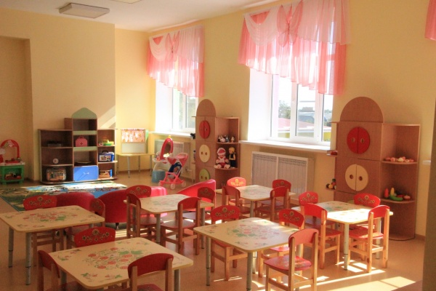
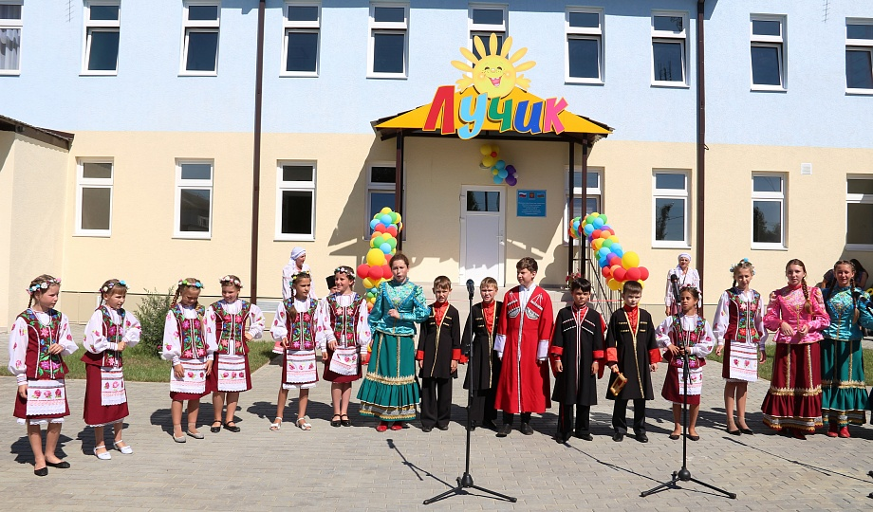
Расходы на образование в 2018 году планируются в объеме 1530,0 млн.рублей
Детские дошкольные учреждения
571,5 млн. рублей
Общее образование
703,6 млн. рублей
Молодежная политика
18,7 млн. рублей
Прочие учреждения образования
100,9 млн. рублей
Профессиональная подготовка
0,8 млн. рублей
Учреждения дополнительного образования
134,5 млн. рублей

Slide 10
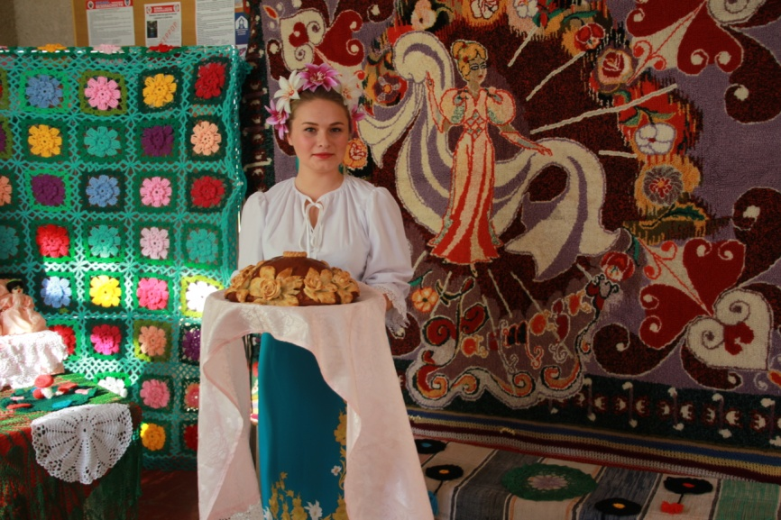
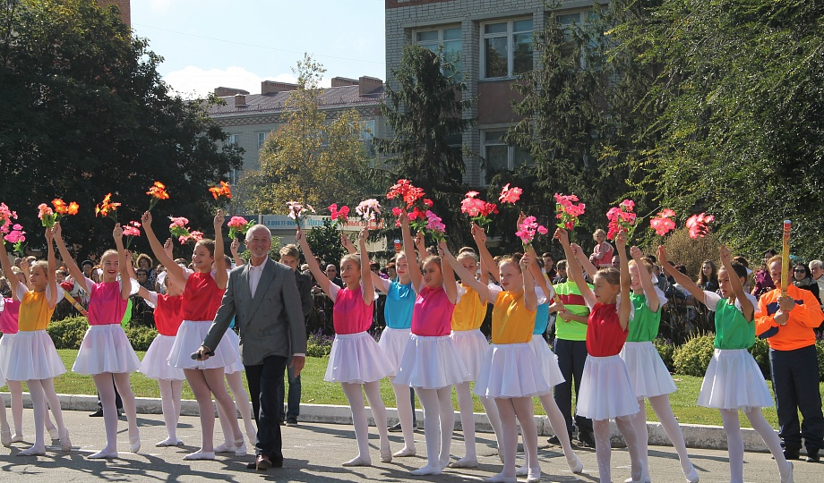
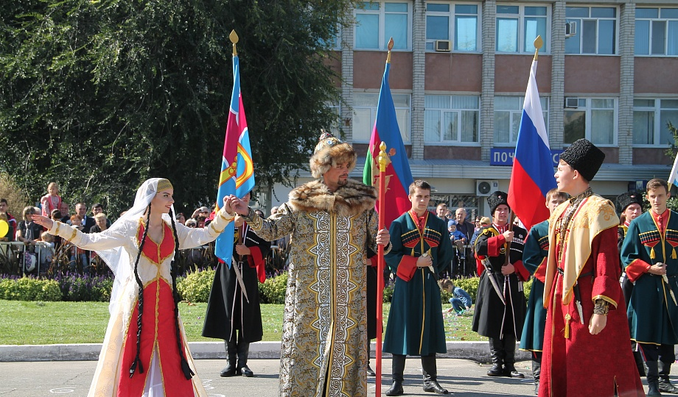
На культуру в 2018 году предусматриваются расходы в объеме 78,5 млн. рублей
Поддержка Районного дома культуры
8,5 млн. рублей
Организация библиотечного обслуживания
3,4 млн. рублей
На реализацию
программных мероприятий предусмотрено
58,5 млн.рублей
Организационное обеспечение в области культуры
8,1 млн. рублей

Slide 11
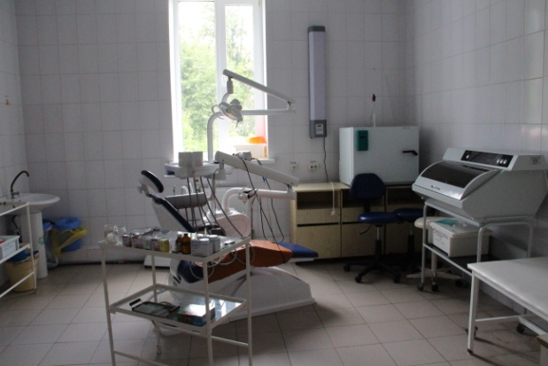
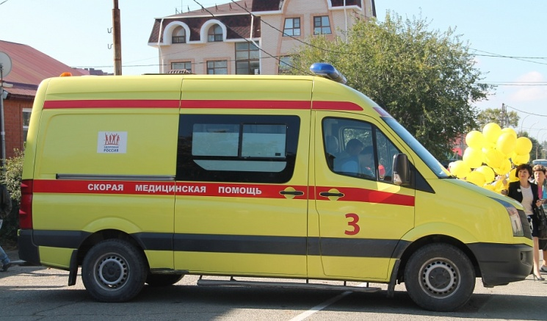
Расходы на здравоохранение в 2018 году – 99,9 млн.рублей

Slide 12
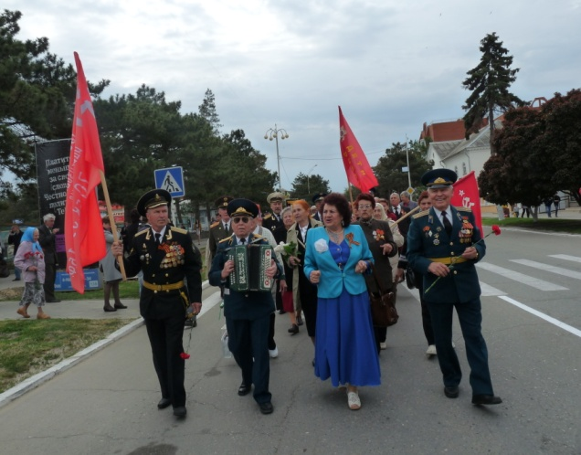
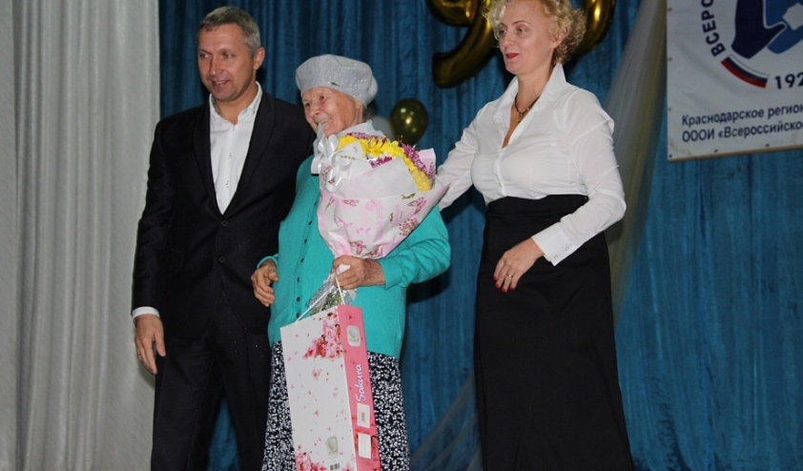
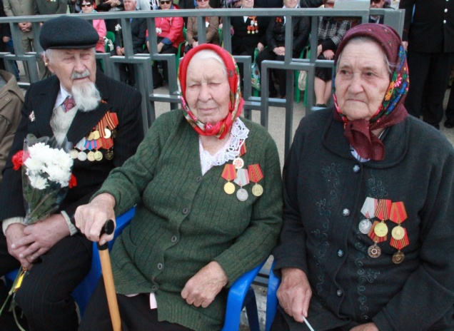
На социальную политику в 2018 году планируется 114,8 млн. рублей
Цель: создание условий для оказания социальной поддержки отдельных категорий граждан
В том числе:
1) обеспечение выплат социально-ориентированным некоммерческим организациям - 11,5 млн. рублей;
2) доплаты к пенсии муниципальным служащим и выплаты почетным гражданам - 5,4 млн. рублей;
3) выплаты стипендий студентам, заключившим договор о целевом обучении - 0,5 млн.рублей;
4) обеспечение жильем молодых семей (софинансирование) -1,3 млн. рублей;
5) содержание детей-сирот, оплата труда приемным родителям, осуществление отдельных полномочий по обеспечению выплаты компенсации части родительской платы за присмотр и уход за детьми, посещающими организации, реализующие общеобразовательную программу дошкольного образования, создание доступной среды для маломобильных групп населения и др.- 96,1 млн. рублей;

Slide 13
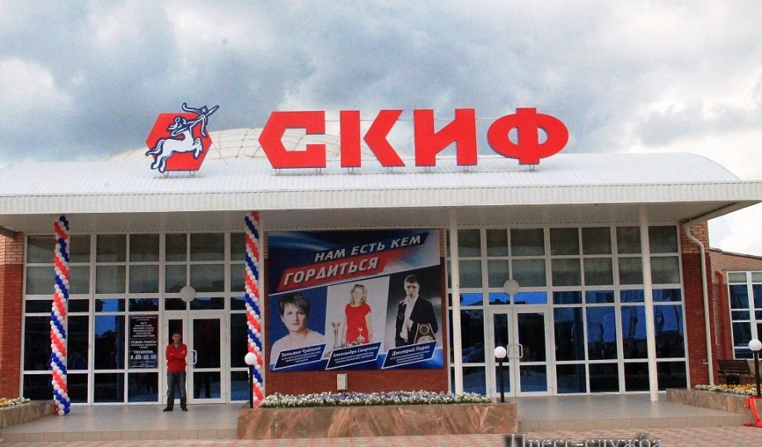
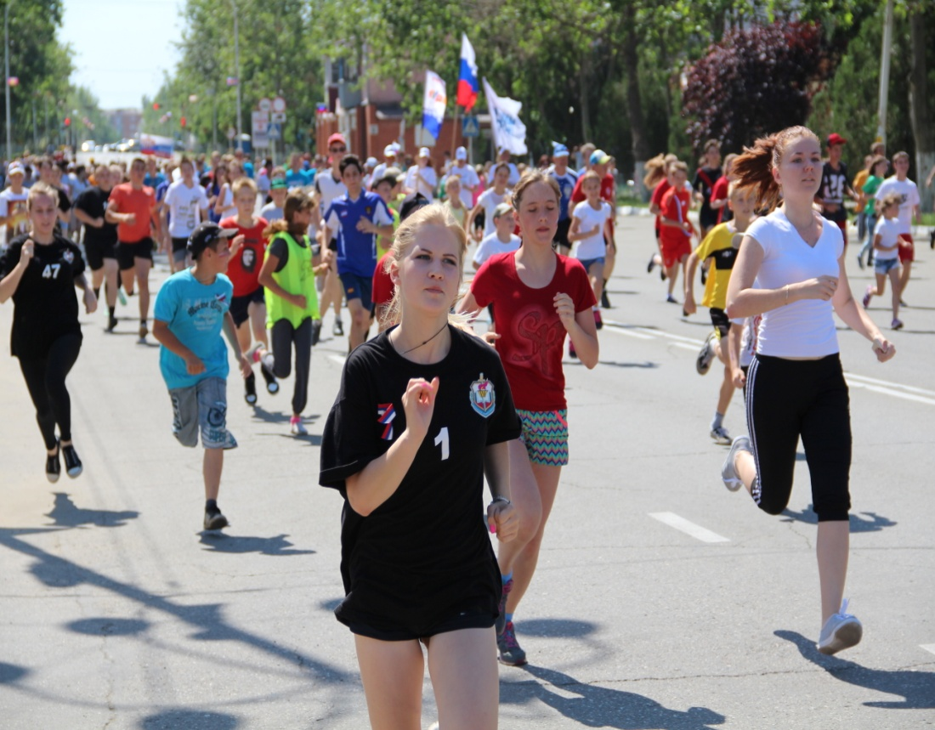
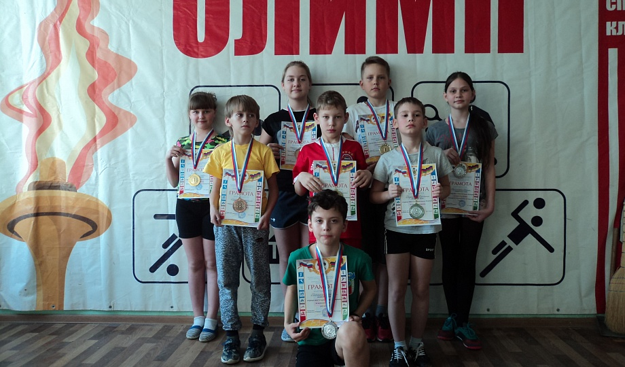
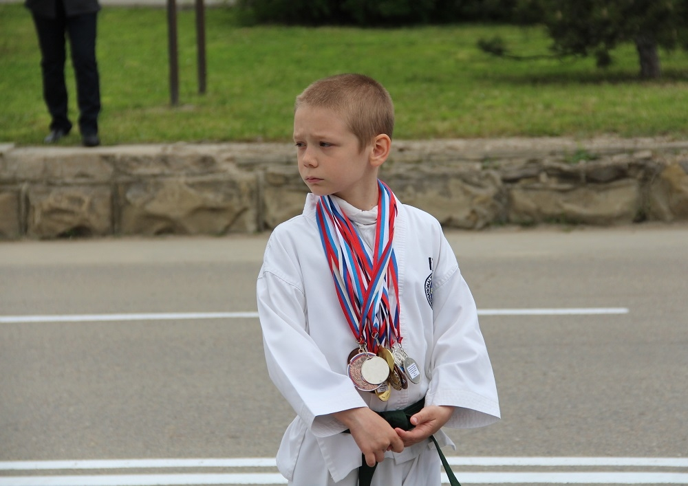
Расходы на физическую культуру и спорт в 2018 году
65,5 млн. рублей
Организационное обеспечение
1,7 млн. рублей
На материально-техническое обеспечение, организацию и проведение районных соревнований и участие в краевых
4,1 млн. рублей
Содержание центра физкультурно-массовой работы «Скиф», СДЮШОР «Виктория»
59,7 млн.рублей

Slide 14
Расходы на национальную экономику в 2018 году
35,3 млн. рублей
Содержание МКУ «Архитектурный центр» - 10,9 млн.рублей
Содержание МБУ ИКЦ «Темрюкский» – 3,7 млн.рублей
Программные мероприятия – 20,7 млн.рублей

Slide 15
Программные мероприятия по разделу «Национальная экономика»
«Поддержка малого и среднего предпринимательства в муниципальном образовании Темрюкский район» – 140,0 тыс. рублей
«Развитие санаторно-курортного и туристического комплекса муниципального образования Темрюкский район» – 811,3 тыс. рублей
«Качество» – 155,0 тыс.рублей
«Подготовка градостроительной и землеустроительной документации на территории муниципального образования Темрюкский район» – 9,0 млн.рублей
«Развитие экономики» – 1,67 млн.рублей
«Перспективное развитие наружной рекламы на территории муниципального образования Темрюкский район» – 0,2 млн.рублей
«Развитие сельского хозяйства в Темрюкском районе» –
9,0 млн.рублей
«Комплексное развитие Темрюкского района в сфере дорожного хозяйства» –
0,6 млн.рублей

Slide 16
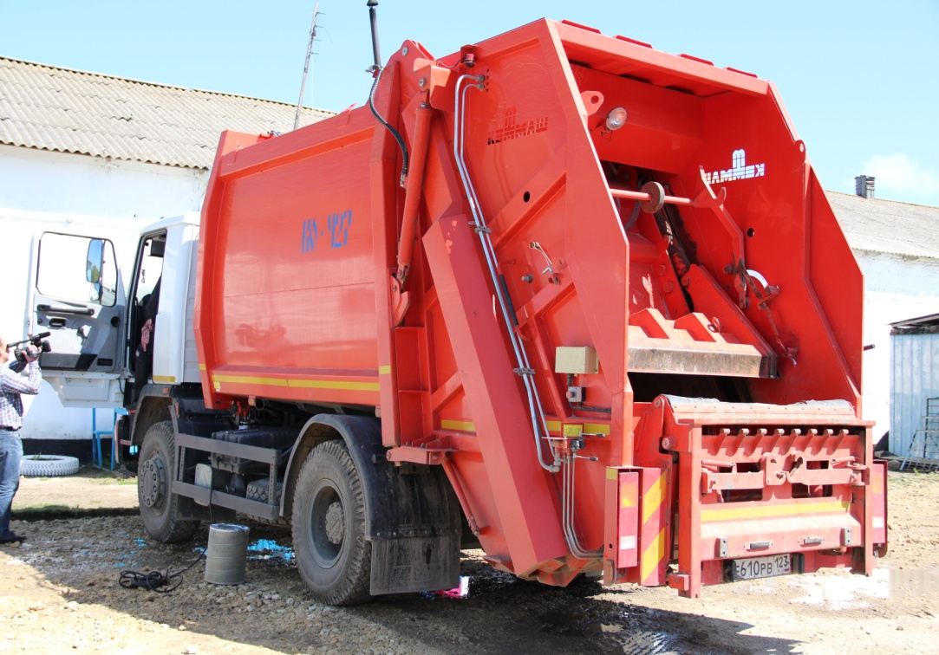
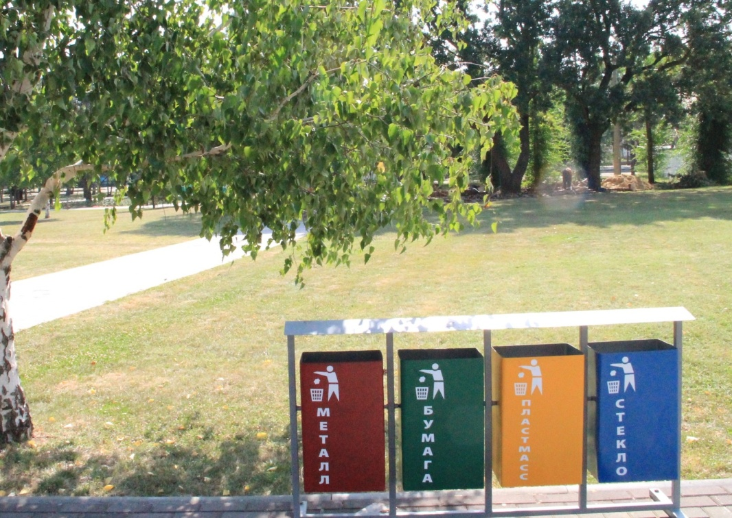
На обеспечение деятельности МБУ «Единая служба заказчика» и управления капитального строительства запланировано 14,1 млн. рублей
Расходы на жилищно–коммунальное хозяйство в 2018 году
составят 66,4 млн. рублей
На приобретение квартир приглашенным врачам специалистам и жилья детям-сиротам 31,4 млн. рублей
На реконструкцию магистрального водопровода на территории Темрюкского района 15,3 млн. рублей
Программные мероприятия 5,6 млн. рублей

Slide 17
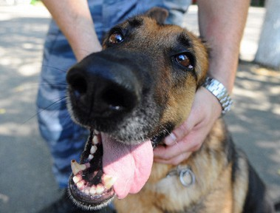
Расходы по отрасли «Национальная безопасность и правоохранительная деятельность» - 18,3 млн.рублей
Аварийно-спасательный отряд -
9,4 млн.рублей
Содержание управления ГО ЧС - 7,1 млн.рублей
Программные мероприятия - 0,5 млн.рублей
Закупка материального резерва – 1,3 млн.рублей

Slide 18
Расходы по разделу «Общегосударственные вопросы»
Муниципальная
программа «Эффективное
муниципальное управление» -
152,8 млн. рублей
- расходы на содержание органов местного самоуправления;
расходы на материально-техническое обеспечение администрации;
- расходы на обеспечение ведения бухгалтерского учета.
Муниципальная
программа
«Информирование населения о
деятельности администрации
МО Темрюкский район в СМИ»
- 2,6 млн.рублей
информирование населения района о деятельности исполнительных
и представительных органов местного самоуправления в электронных
СМИ (телевидение, радио, интернет);
услуги типографии по изготовлению газеты, приобретение
квадрокоптера;
- организация подписки администрации МОТР на периодические издания.
Муниципальная
программа
«Развитие информационного
общества и формирование
электронного правительства
в Темрюкском районе» –
10,9 млн.рублей
подключение к системе межведомственного взаимодействия;
обслуживание правовой системы "Гарант";
организация защиты рабочих мест антивирусными программами;
организация защиты рабочих мест лицензионным программным
обеспечением.
Муниципальная
программа
«Муниципальная политика и
развитие гражданского
общества» - 2,2 млн.рублей
официальные и профессиональные праздники, памятные даты,
поздравления;
- развитие архивного дела.

Slide 19
Муниципальная
программа
«Управление и контроль за
муниципальным имуществом и
земельными ресурсами на
территории МО
Темрюкский район» -
1,6 млн. рублей
- осуществление технической инвентаризации недвижимого имущества;
проведение оценки рыночной стоимости, размера арендной платы
муниципального имущества и земельных участков;
усовершенствование системы учета и использования муниципального
имущества.
Муниципальная
программа
«Развитие экономики
в Темрюкском районе»
- 2,6 млн.рублей
- содержание МКУ «Муниципальный заказ».
Муниципальная
программа
«Управление муниципальными
финансами – 16,7 млн.рублей
содержание Финансового управления администрации МО ТР.
Муниципальная
программа
«Развитие муниципальной
службы в администрации
МО ТР» –
150,0 тыс.рублей
подготовка, переподготовка, повышение квалификации муниципальных
служащих.
Муниципальная
программа
«Улучшение условий
охраны труда
в МОТР» - 142,1 тыс.рублей
проведение специальной оценки условий труда;
проведение обучения работников по охране труда.

Slide 20
Поддержка поселений муниципального образования Темрюкский район
Дополнительно в бюджеты поселений в 2018 году
будет направлено:
36,2 млн. рублей - дотация на выравнивание бюджетной обеспеченности поселений

Slide 21
Структура бюджета муниципального образования Темрюкский район на 2018 год
Расходы | Объем расходов на 2018 год, тыс. рублей | Удельный вес, %
Всего расходов: | 2 251 729,0 | 100,0
Общегосударственные вопросы | 205 791,4 | 9,14
Национальная безопасность и правоохранительная деятельность | 18 304,7 | 0,81
Национальная экономика | 35 293,9 | 1,57
Жилищно-коммунальное хозяйство | 66 386,0 | 2,95
Охрана окружающей среды | 1 102,7 | 0,04
Образование | 1 529 976,4 | 67,95
Культура и кинематография | 78 482,5 | 3,48
Здравоохранение | 99 883,8 | 4,44
Социальная политика | 114 803,9 | 5,10
Физическая культура и спорт | 65 522,6 | 2,91
Межбюджетные трансферты | 36 181,1 | 1,61

Slide 22
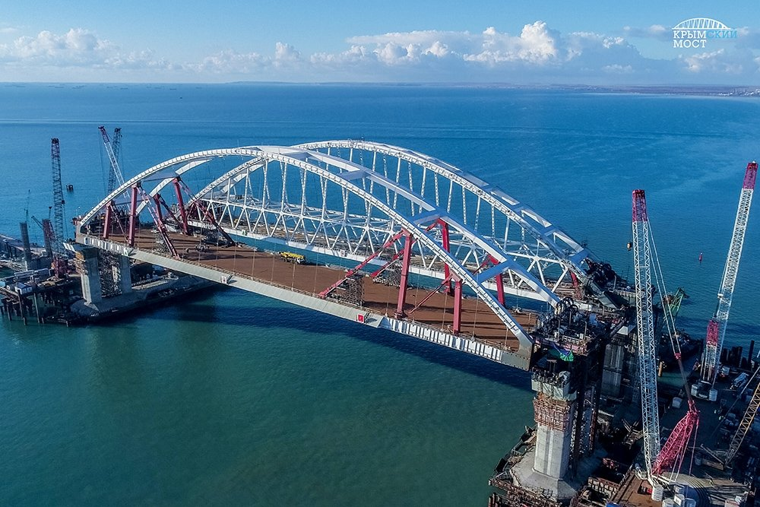
Спасибо за внимание!

